Slide 1


Analyse comparative de la mortalité du cancer du sein entre la région Hauts-de-France et le reste de la France métropolitaine : potentiel de la réutilisation de données du PMSI/SNDS
Soutenance de mémoire
M2 Méthodologie et statistiques en recherche biomédicale
06/09/2024
Julien Elices-Diez^{1,2}, Pr. Emmanuel Chazard^{3,4}, Pr. Nicolas Penel^{4,5}
¹ DES Santé Publique, Université de Lille, Lille, France
² Unité de Méthodologie et de Biostatistique, Centre Oscar Lambret, Lille, France
³ CERIM, Université de Lille, CHU Lille, Lille, France
⁴ ULR 2694-METRICS, Université de Lille, CHU Lille, Lille, France
⁵ Département d'Oncologie Médicale, Centre Oscar Lambret, Lille, France

Slide 2
CONTEXTE
cancer du sein
Hauts-de-France
le + fréquent chez la femme
~ 61 000 cas incidents / an
~ 1/10e population française (6M)
20% sous seuil de pauvreté
(Insee, 2023)
le + mortel (diff de 1e cause mort.)
~ 12 000 décès / an
espérance de vie
H : 78,1 vs 80,1 F : 84,2 vs 85,8
(Insee, 2023)
mortalité : rechute métastatique
20-25%
densité médicale
145 / 100 000 vs 171
(DREES, 2023)
(Lapôtre-Ledoux et al., BEH, 2023)
disparités intrarégionales +++
(Nord, Pas-de-Calais)

Slide 3

CONTEXTE
cancer du sein dans les HdF
base nationale PMSI
incidence : 2de région (après IdF)
~ 5000 nouveaux cas / an
(InCa, 2018)
Programme Médicalisé du Système d'Information
séjours hospitaliers
30M / an
public ou privé
médico-administratif
recueil standardisé
codage diag / actes / ttt
mortalité : 1re région
~ 1300 décès / an (+25%)
(InCa, 2018)
disparités intrarégionales
mais données insuffisantes
réutilisation de données
analyse "big data"
France entière
pourquoi ?
comment ?
projet de recherche
caractériser les cancers du sein HdF vs France métropolitaine
(nature, prise en charge, survie)

Slide 4
OBJECTIF
potentiel de la réutilisation de données du PMSI :
exemple de la chirurgie mammaire
décrire la population
ayant recours à une mastectomie
identifier les facteurs associées
au recours à une mastectomie totale

Slide 5


MÉTHODE population
inclusion
chirurgie mammaire
femmes
18 à 99 ans
France métropolitaine
= mastectomie
curatif ou préventif
cancer localisé ou métastatique
1re hospitalisation en MCO
= séjour index
entre 2017 et 2018
≥ 1 code diagnostique C50* (CIM-10)
acte de chirurgie mammaire (CCAM)
2 types
partielle
totale

Slide 6
MÉTHODE focus inclusion
séjour(s) "antécédent" (MCO, SSR, HAD)
séjour "index" (MCO)
séjour(s) "suivi" (MCO, SSR, HAD)
2014
2015
2016
2017
2018
2019
2020
2021
2022
2023
inclus2017
inclus2018
washout 3 ans
minimum
inclusion possible
suivi 5 ans
minimum
couverture PMSI

Slide 7
MÉTHODE données
extraction de caractéristiques
analyse statistique
variable à expliquer
mastectomie totale
covariables
âge
localisation
type d'établissement
mode d’entrée
comorbidités
Infection intercurrente
métastases
descriptif bivarié
~ mastectomie totale vs partielle
modèle de régression logistique
bivarié puis multivarié
initial puis final
performances
validation croisée à 10 plis
estimation AUC

Slide 8
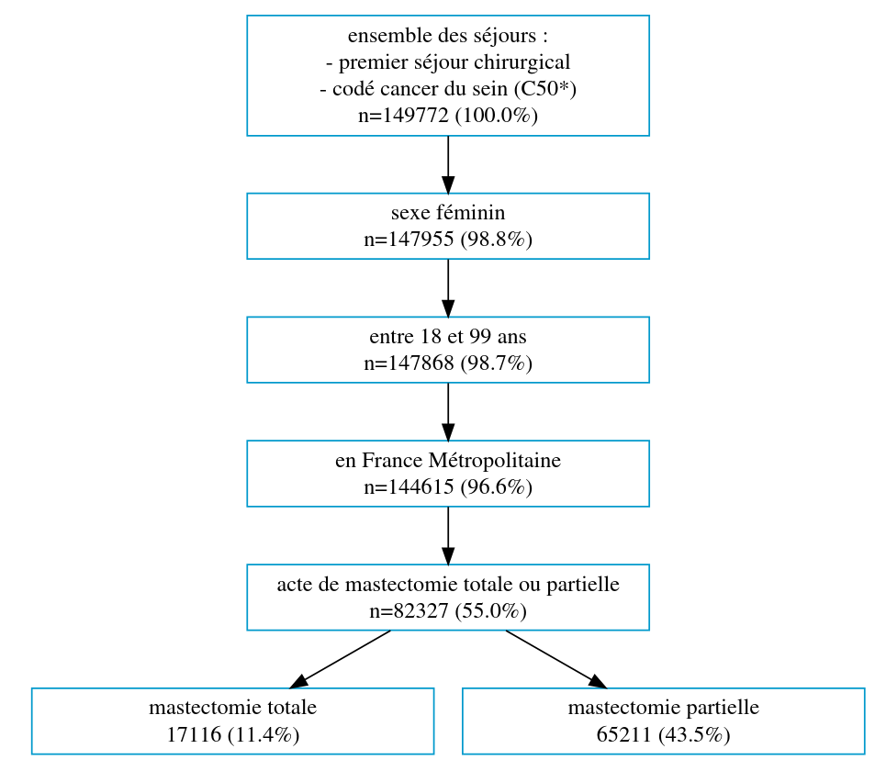
RÉSULTATS flowchart
mastectomie
chez ~ 1 patiente sur 2
20,8%
mastectomie totale

Slide 9
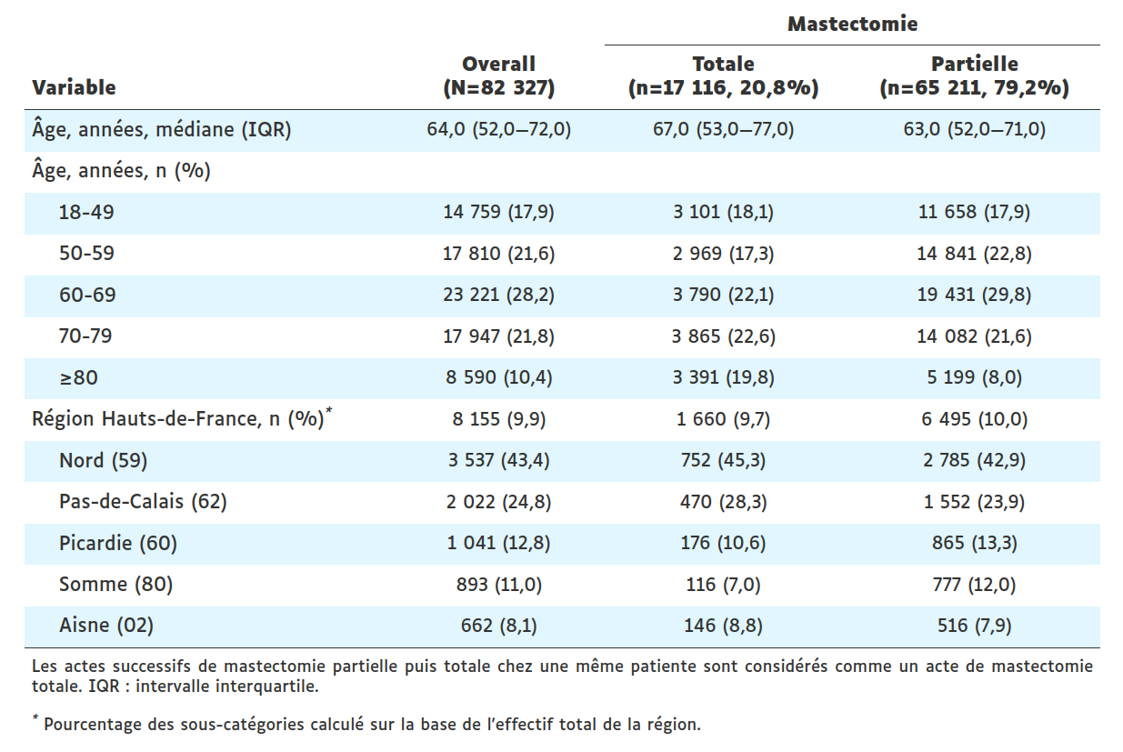
RÉSULTATS caractéristiques at baseline (1/2)
mastectomie totale
patientes + agées
+ fréquent 59/62
% en lignes

Slide 10
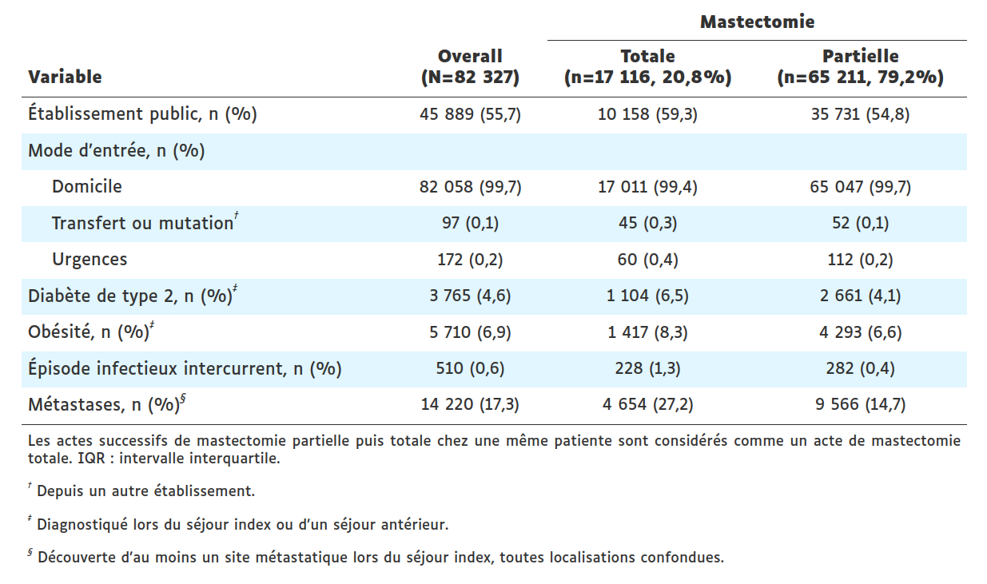
RÉSULTATS caractéristiques at baseline (2/2)
mastectomie totale
patientes + agées
+ fréquent 59/62
établissement public
+ métastatiques

Slide 11
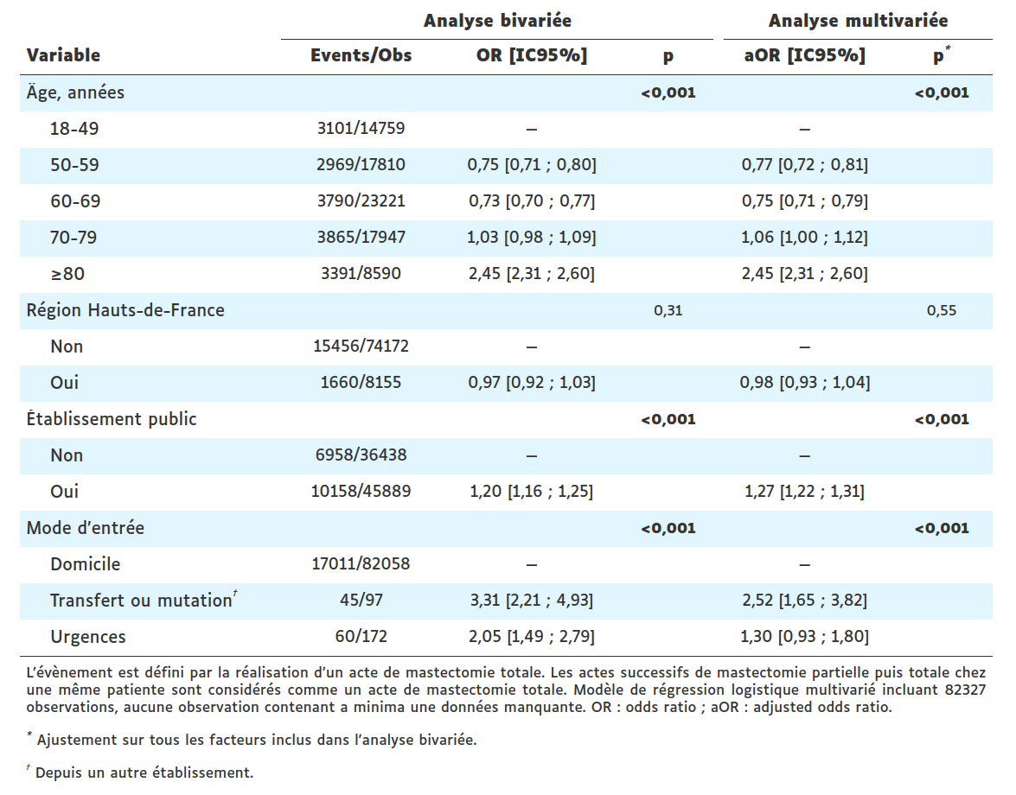
RÉSULTATS facteurs associés à la mastectomie totale (1/2)
âge + élevé
prise en charge en établissement public

Slide 12
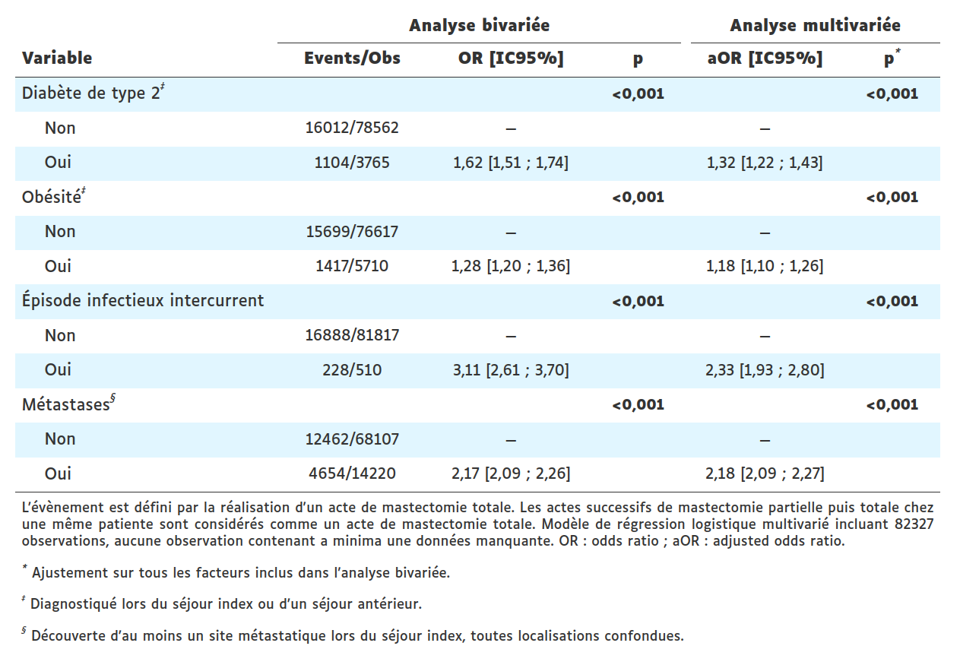
RÉSULTATS facteurs associés à la mastectomie totale (2/2)
âge + élevé
prise en charge en établissement public
statut métastatique
risque
persiste après ajustement
validation croisée : AUC moyenne 63,7%

Slide 13
DISCUSSION
potentiel de la réutilisation de données du PMSI : exemple de la chirurgie mammaire
résultats cohérents
profils de patients plus graves = + de mastectomie totale
mais performances moyennes
meilleure sélection de variables
prendre en compte les interactions

Slide 14
merci de votre attention
lien mémoire
lien annexe

